Slide 1

十大分類教學
圖書館利用教育-
設計者 : 四年乙班導師 池美娟

Slide 2
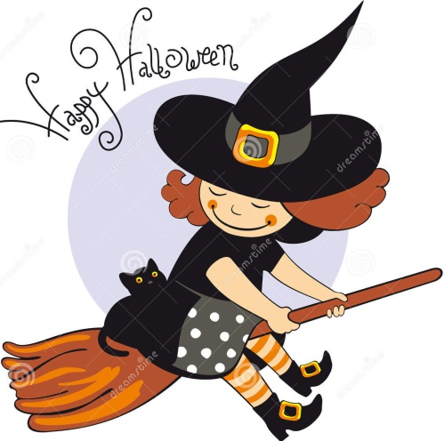
小巫婆的分類帽
https://www.youtube.com/watch?v=YxyFlDgULLc
1.這頂分類帽有什麼好處？
2.這頂分類帽有什麼特色？
3.為什麼圖書要分類？
★圖書分類讓你快速又方便
的找到想要的書籍。

Slide 3
跟著小巫婆學口訣

Slide 4
0呀0，林林總總是總類
1呀1，一思一想是哲學
2呀2，阿彌陀佛是宗教
十大分類我都會，找起書來沒問題呀，沒問題
https://www.youtube.com/watch?v=kZ4xn7KuiAU
中國圖書分類法口訣

Slide 5
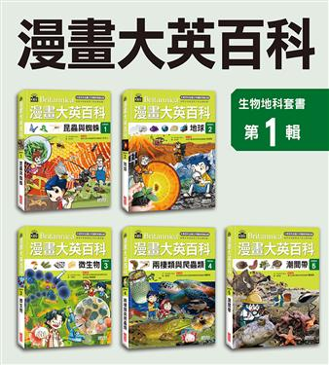
十大分類的故事
000 總類
蒐集包羅萬象的事
如百科全書、字典

Slide 6



哲學類
探討人生的意義和價值
如東方哲學、心理學、
美學

Slide 7
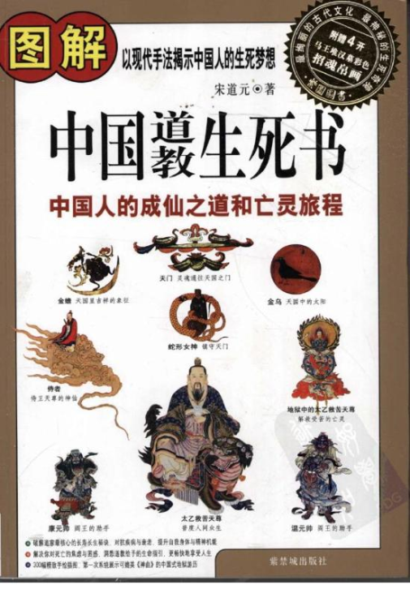

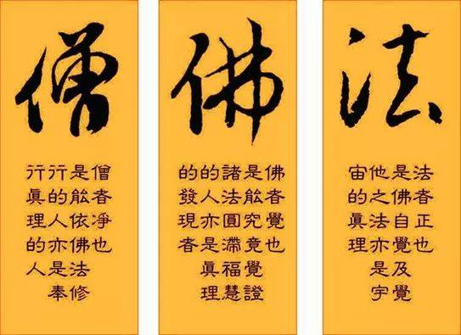
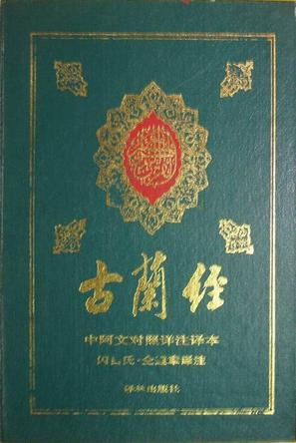
宗教類
探究人類各種信仰問題
如佛教、道教、基督教

Slide 8
3呀3，山明水秀真自然
4呀4，實際應用妙科學
5呀5，我交朋友是社會
十大分類我都會，找起書來沒問題呀，沒問題
https://www.youtube.com/watch?v=kZ4xn7KuiAU
中國圖書分類法口訣

Slide 9

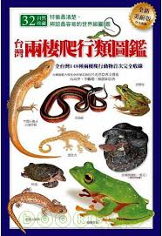

300 自然科學類
記載自然界各種現象
如天文、數學、
植物、動物

Slide 10


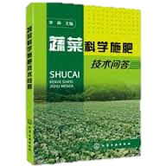
400 應用科學類
應用自然界的各種
發現來改善生活，
如農業、醫學、
商業

Slide 11

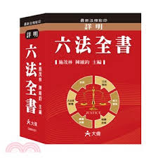

500 社會科學類
探討人類社會的各種
現象，如教育、法律
、軍事、政治

Slide 12
6呀6，六朝古都在中國
7呀7，七大奇景世界遊
8呀8，八仙過海說故事
9呀9，音樂美術最長久
十大分類我都會，找起書來沒問題呀，沒問題
https://www.youtube.com/watch?v=kZ4xn7KuiAU
中國圖書分類法口訣

Slide 13
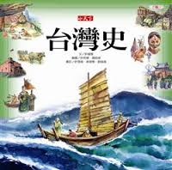



600 中國史地類
彙集中國的歷史和
地理資料，如清史
、名勝古蹟、地理誌

Slide 14


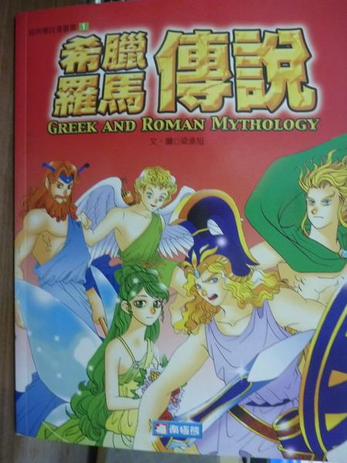
700 世界史地類
彙集世界各國的歷史
和地理資料，如歐洲
、傳記、考古

Slide 15




800 語文類
探討人類的語言和文學
如東方文學、詩、小說
、散文……

Slide 16



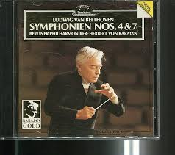
900 藝術類
記錄人類追求真善美
的各種技藝，如音樂
、戲劇、攝影、繪畫
、舞蹈……

Slide 17
圖書十大分類
000，是總類
100，哲學類
200，宗教類
300，自然科學類
400，應用科學類
500，社會科學類
600，中國史地類
700，世界史地類
800，語文類
900，藝術類

Slide 18
0呀0，林林總總是總類
1呀1，一思一想是哲學
2呀2，阿彌陀佛是宗教
3呀3，山明水秀真自然
4呀4，實際應用妙科學
十大分類我都會，找起書來沒問題呀，沒問題
https://www.youtube.com/watch?v=kZ4xn7KuiAU
中國圖書分類法口訣

Slide 19
5呀5，我交朋友是社會
6呀6，六朝古都在中國
7呀7，七大奇景世界遊
8呀8，八仙過海說故事
9呀9，音樂美術最長久
十大分類我都會，找起書來沒問題呀，沒問題
https://www.youtube.com/watch?v=kZ4xn7KuiAU
中國圖書分類法口訣

Slide 20
帶書香小天使回家
學習單

